Slide 1
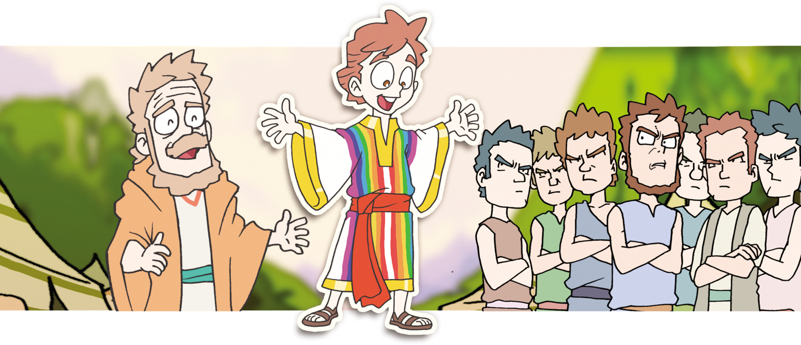
ヨセフが あらかじめ もった こと
そうせいき 11:1-11

Slide 2
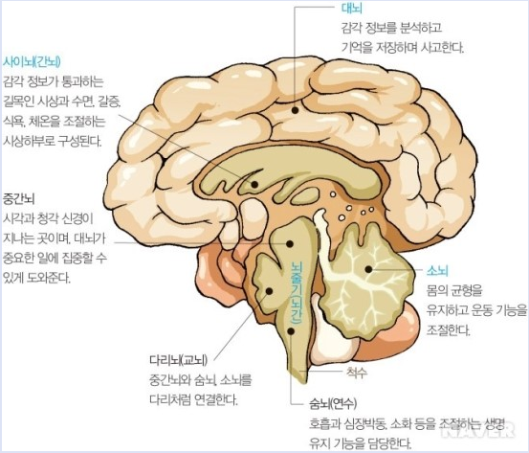
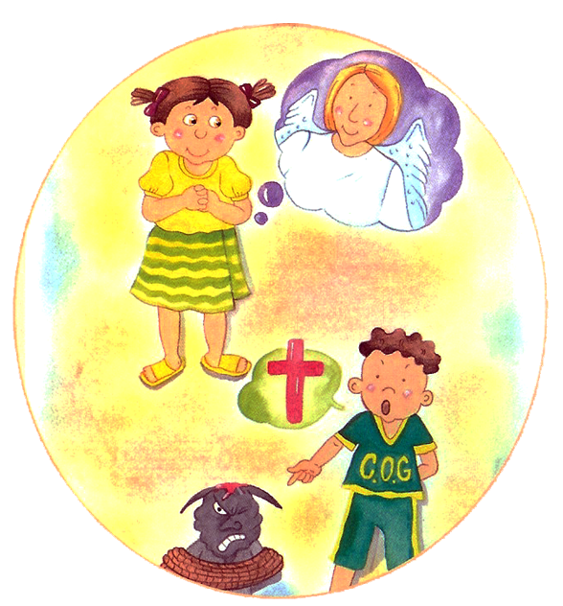
30% れいてき もんだい?
わたしの れいてき じょうたいは？
だいのう
かんのう
しょうのう
のうかん
Notes:
이미지 출처 : https://blog.naver.com/powerkyk/220164103745

Slide 3
くらやみによって いっぱいになった かんがえを
みことばで いやそう
いま、わたしたちの かみ、
わたしたちは あなたに かんしゃし、
あなたの さかえに みちた みなを
ほめたたえます。
Iれきだい29しょう13せつ

Slide 4
きずで いっぱいになった こころを
いのりで いやそう
しゅは わたしの ひつじかい。
わたしは、とぼしいことが
ありません。
しへん 23:1

Slide 5
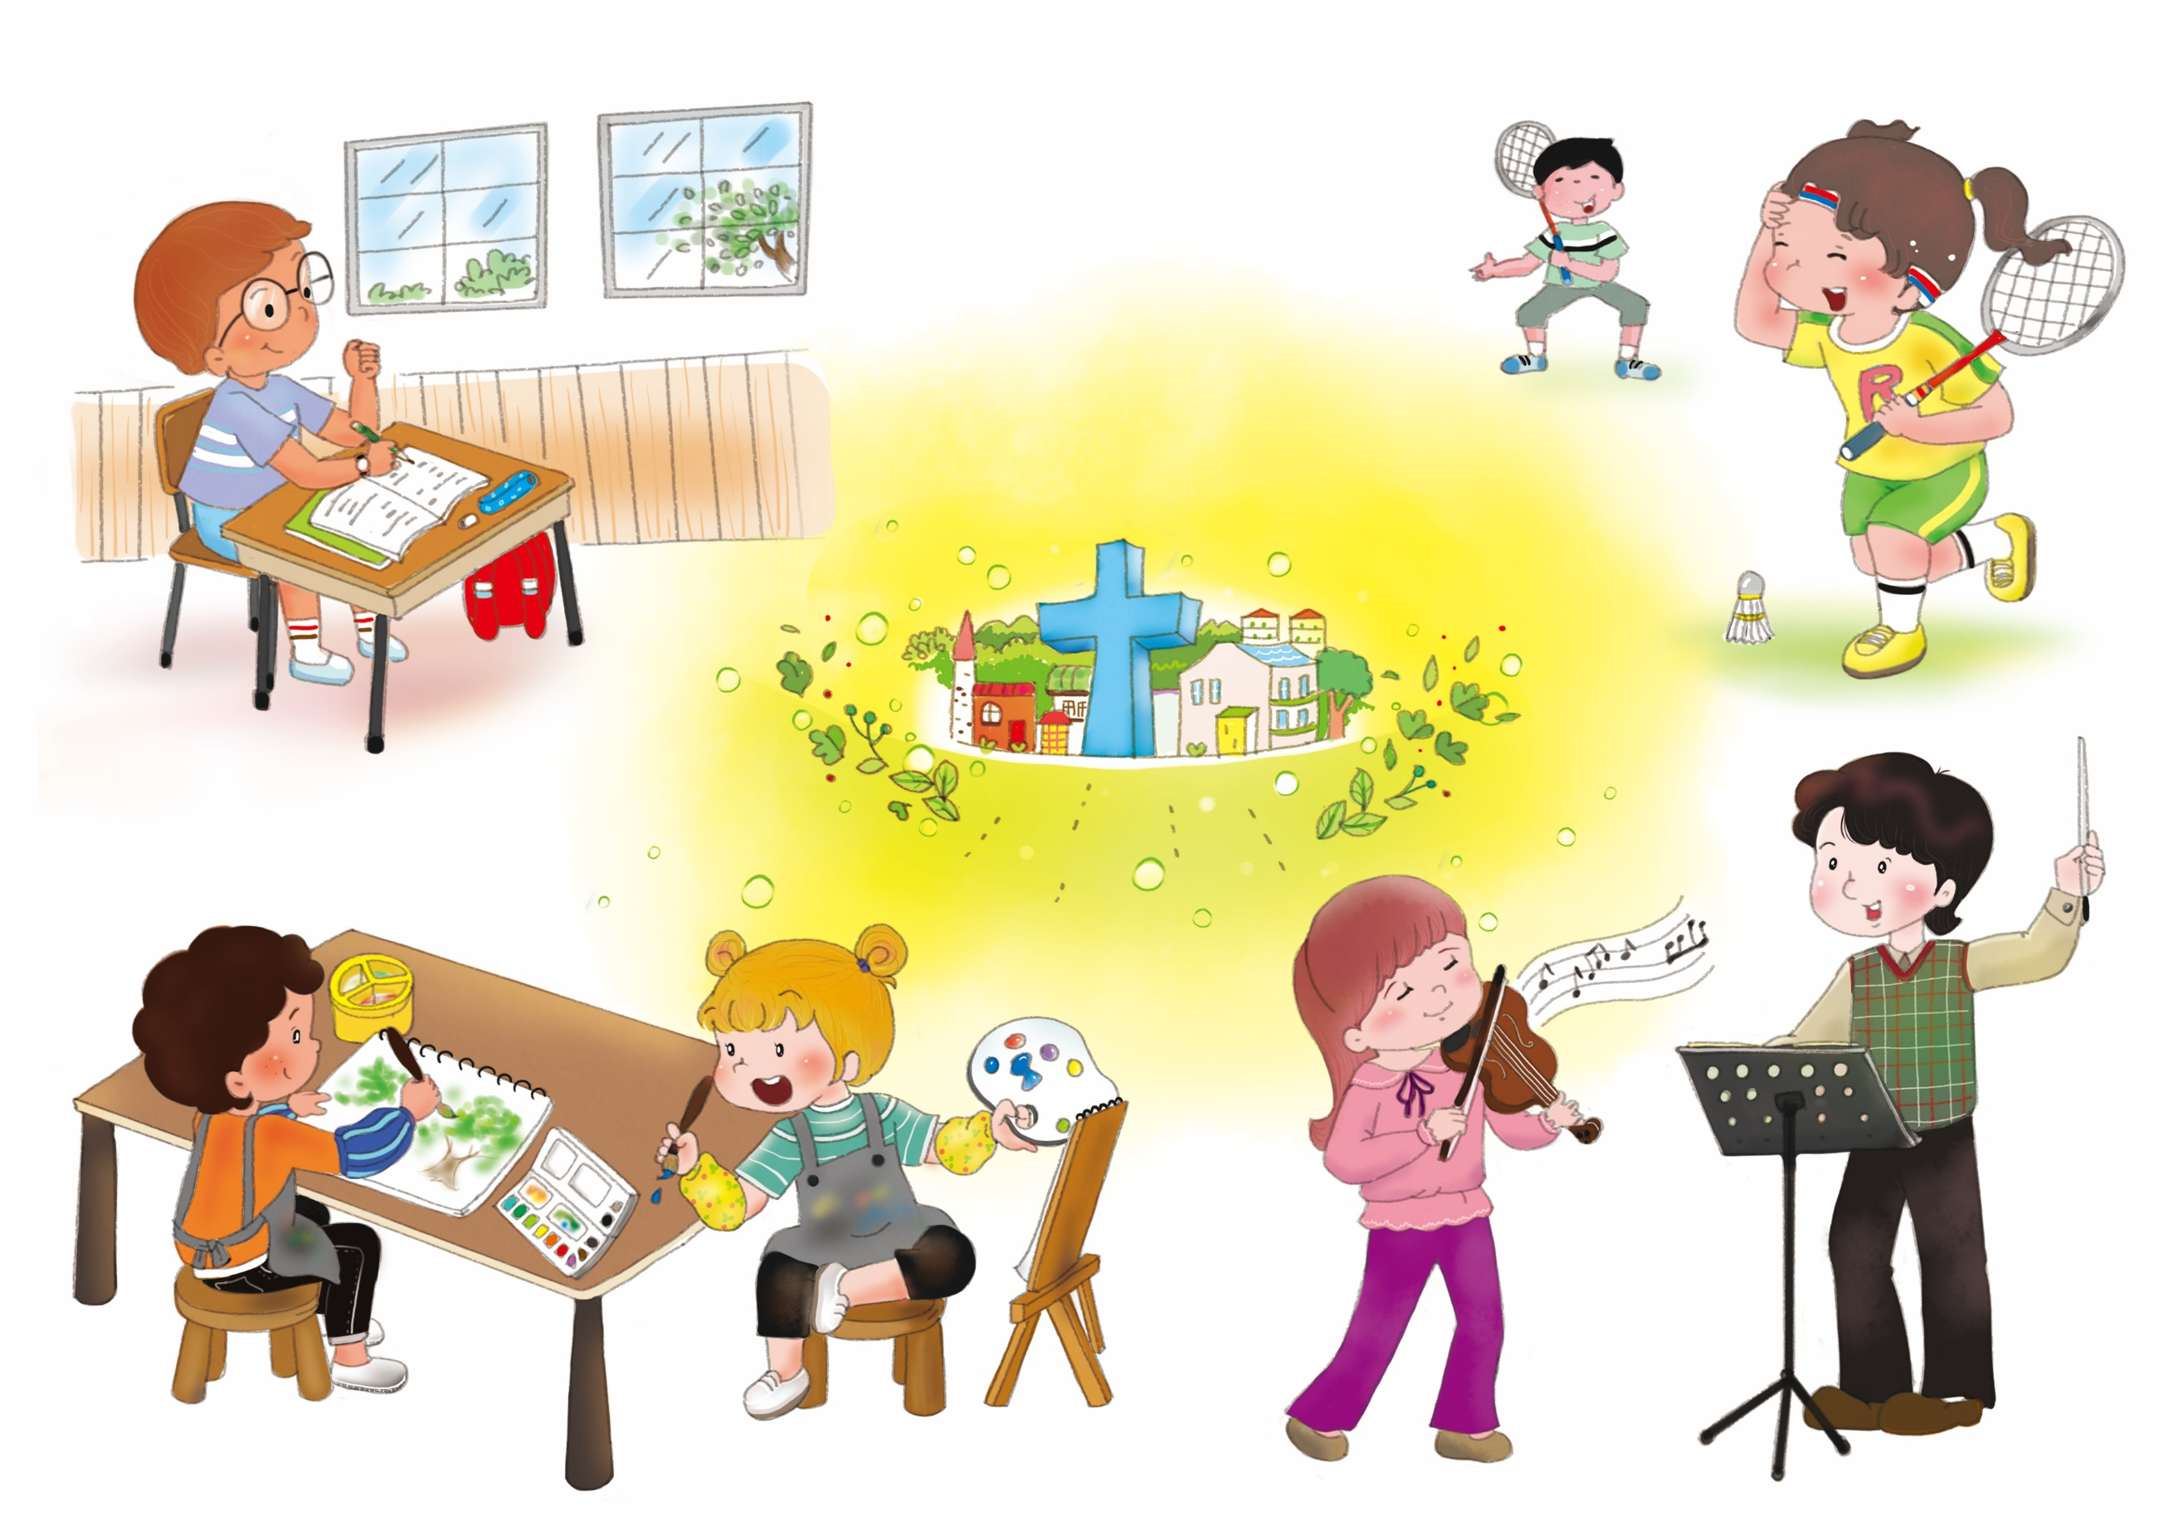
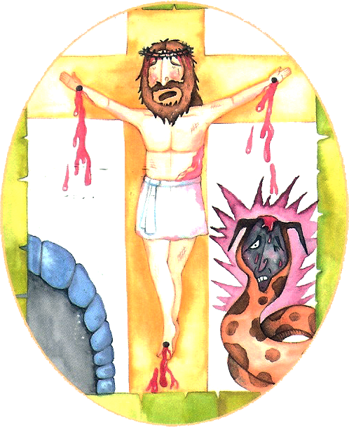
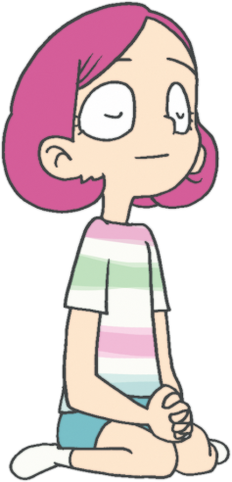
せいかつの なかで
こきゅういのりの おくぎを あじわおう
예배와 교회의 비밀을 누려요.
생각과 마음, 영혼이 기도 24시가 되어요.

Slide 6
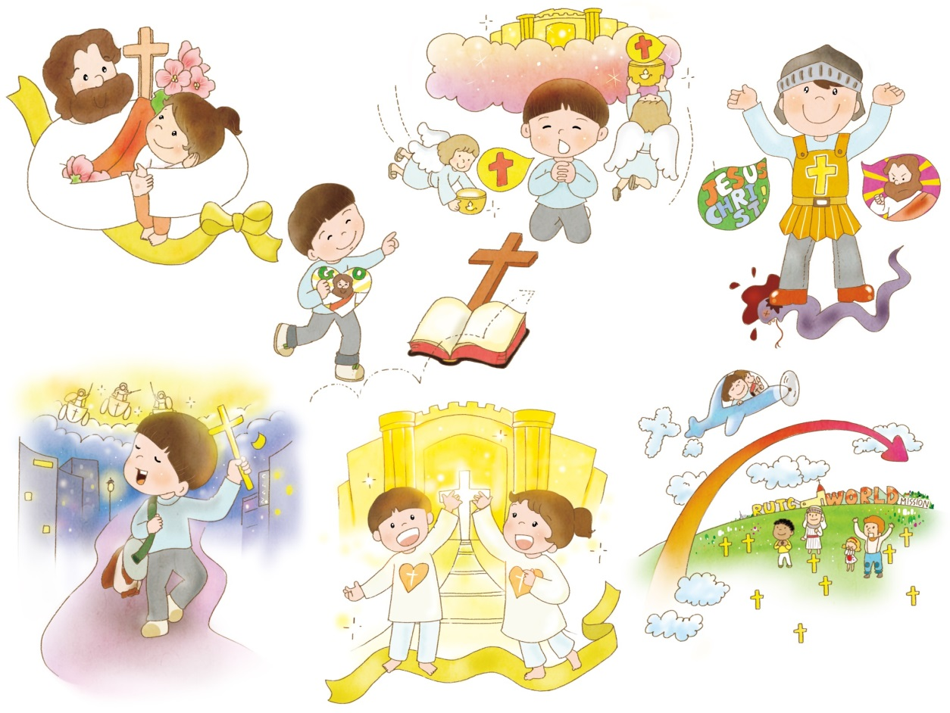
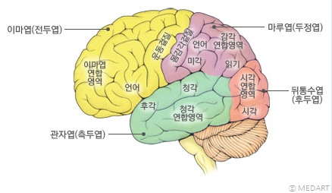
かんがえ, こころ, たましい の
なかに みざのちからを
たいけんしよう
Notes:
이미지 출처 :

Slide 7
1. かていもんだい
おかあさんの
し
あにたちの
はくがい
どれい

Slide 8
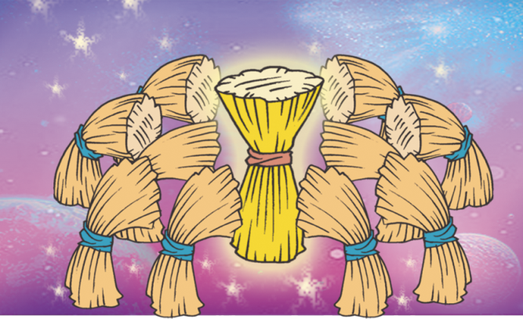
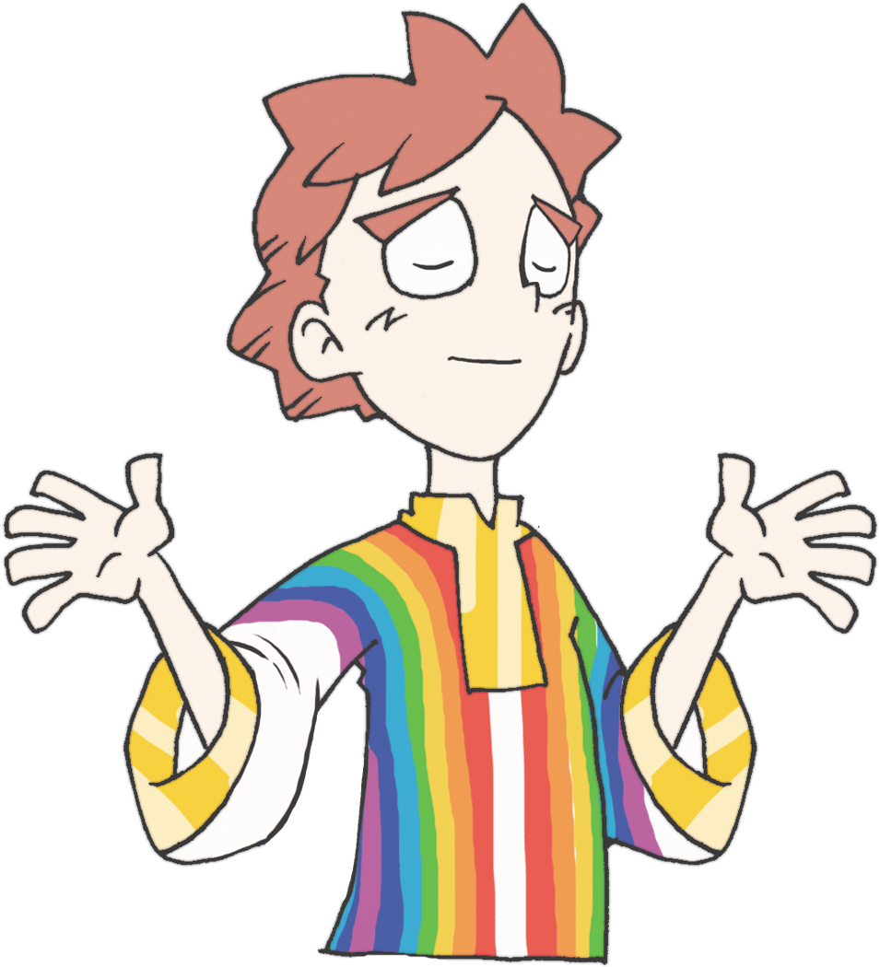
2. ヨセフが あらかじめ
もった こと
せかいふくいんかの ゆめ

Slide 9
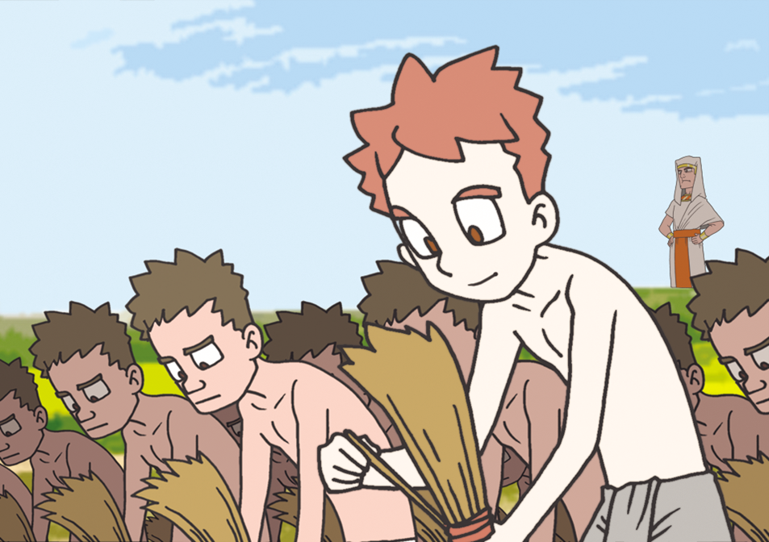
2. ヨセフが あらかじめ
もった こと
かみさまが ともに おられる
こううんな もの

Slide 10
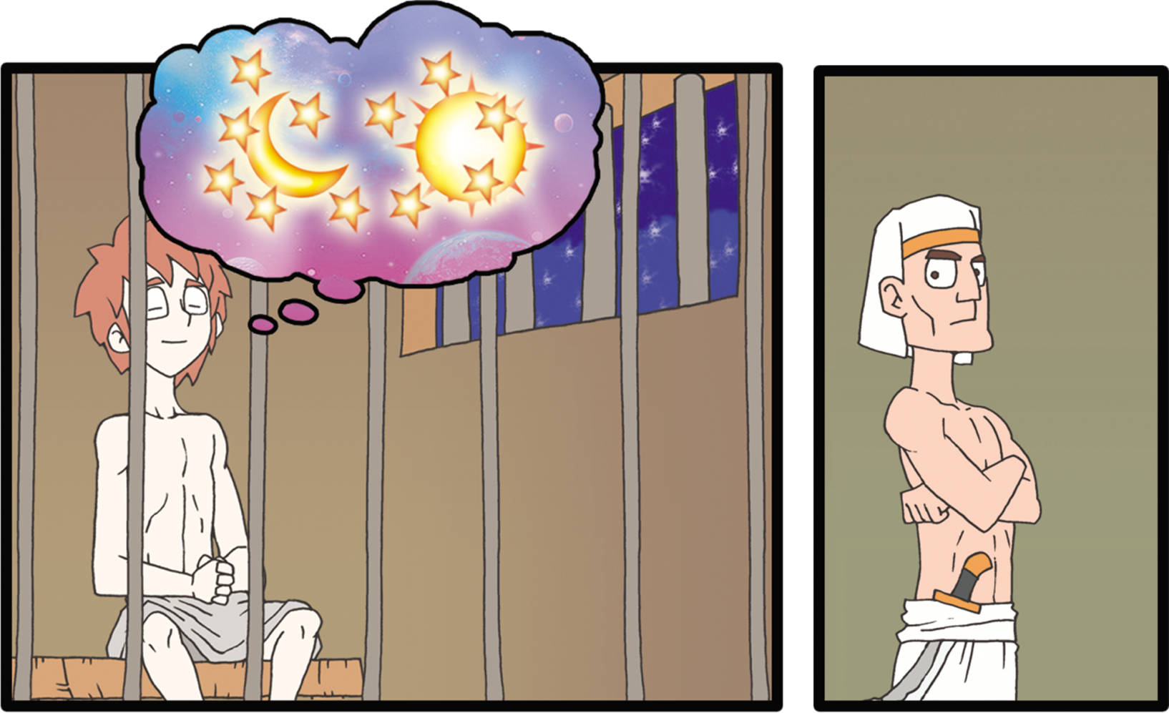
2. ヨセフが あらかじめ
もった こと
かんごくの なかで
あじわった こたえ

Slide 11
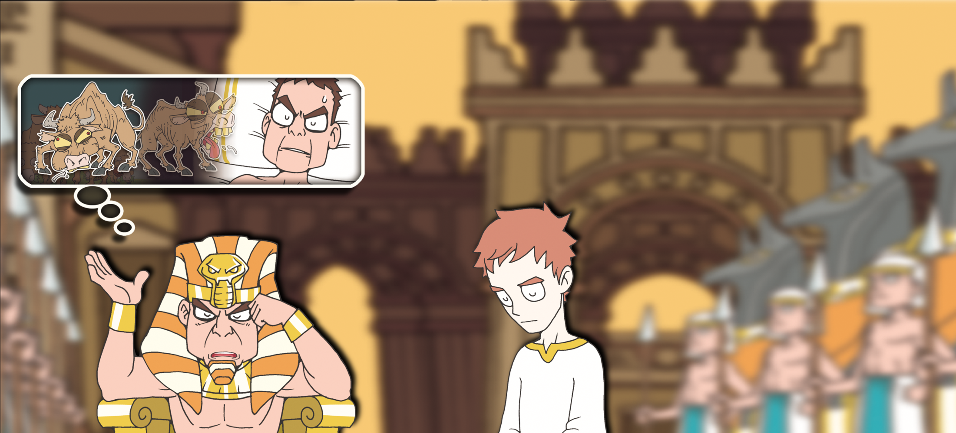
2. ヨセフが あらかじめ
もった こと
かみの れいの やどる もの

Slide 12
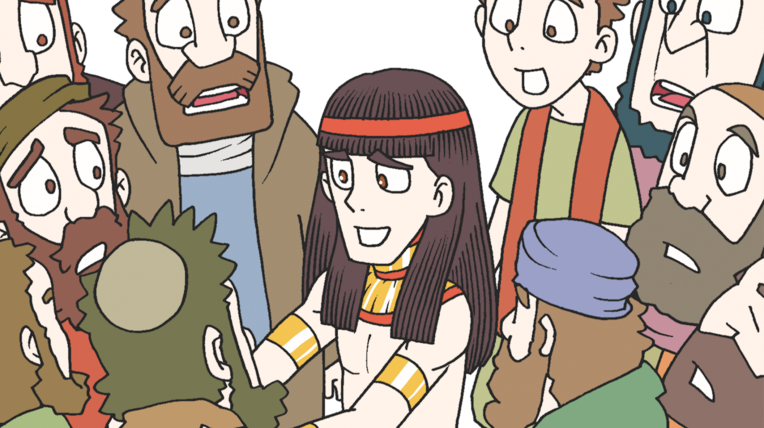
2. ヨセフが あらかじめ
もった こと
さきに おくられた ことを しっていた ヨセフ

Slide 13
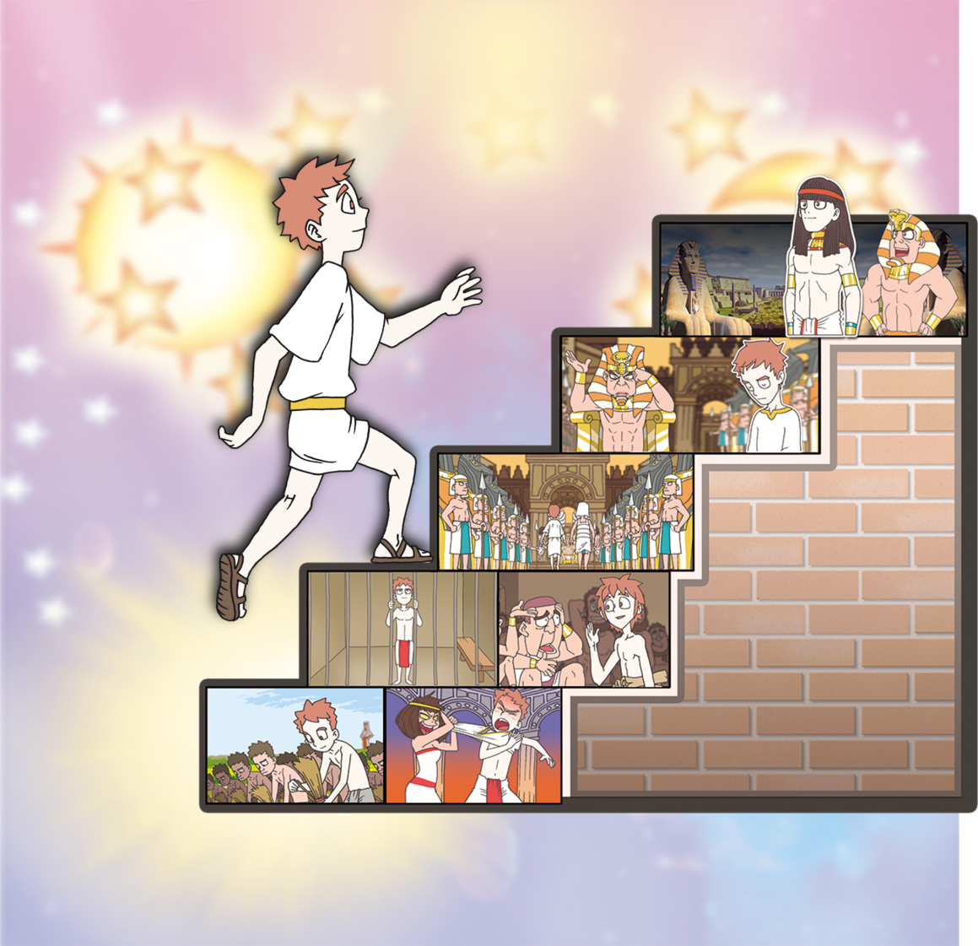
3. のちに おきた こと
そうり
せかいふくいんか

Slide 14
フォーラム
を
し
て
こく いん し よう
みことば –あらかじめ もった ヨセフに ついて
フォーラムしよう
じっせん – みことばを にぎって わたしが
じっせん することに ついて フォーラムしよう
いのり ｰ かみさまに いのりぶんを かこう！

